Slide 1
Clase 7
Sistemas presidenciales
Anglo- y
Latino-América

Slide 2
¿Qué es la constitución de un país?
La constitución es un contrato que le otorga recursos para enfrentar los problemas de la comunidad al gobernante del futuro.
Estructura para
decidir acerca de lo que hay consenso y
mediar el conflicto sobre decisiones en que no hay consenso.

Slide 3
El dilema del constituyente
Si estoy seguro de que el gobernante del futuro
enfrentará los problemas a mi gusto querré
darle todos los recursos del gobierno.
Si no estoy seguro, dudaré en darle todo el
poder.
Si estoy seguro de que no enfrentará los
problemas a mi gusto querré restarle recursos.
El problema es que no estaré aquí para decidirlo...

Slide 4
El dilema de Madison (Fed. #51)
Al organizar un gobierno la gran dificultad estriba en esto: primero hay que capacitar al gobierno para controlar a los gobernados, luego obligarlo a que se controle a sí mismo
Y sin embargo hay que establecer los recursos disponibles para el futuro ahora.

Slide 5
¿Mejor que sosobre o que fafalte?
¿Qué es preferible, (a) darle al gobernante del futuro recursos de más o (b) darle recursos de menos?
La respuesta depende de la calidad del gobernante del futuro.

Slide 6
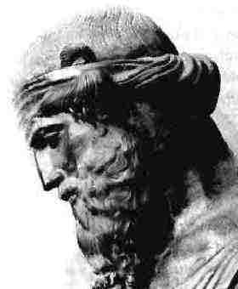
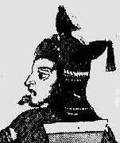
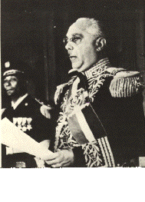
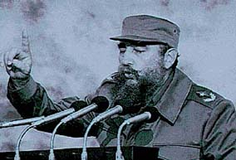
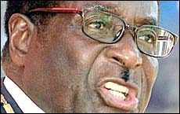
Una constitución a la medida de quién...
¿del rey filósofo?
Platón
(428-347aC)
Nezahualcóyotl
(1402-1472)
Mandela
(19?)
¿o de su tirano favorito?
Mugabe
(1973-?)
Trujillo
(1931-1960)
Castro
(1959-?)

Slide 7
Las constituciones presidenciales separan el poder
Prefieren atarle las manos a un potencial rey filósofo con tal de evitar que un tirano haga de las suyas.
Madison (cont.) “Si los hombres fuesen ángeles, el gobierno no sería necesario. Si los ángeles gobernaran a los hombres, saldrían sobrando lo mismo las contralorías externas que las internas del gobierno.”
¿Pesimismo o realismo?

Slide 8
¿Qué clase de supuestos hace Linz sobre la naturaleza humana?
So pretexto de que derivan en inestabilidad democrática, Linz prefiere un gobierno más ágil
Argumento se puede atacar desde la discusión de los riesgos de esta agilidad. También se puede cuestionar el que los frenos y contrapesos deriven en inestabilidad democrática (sesgo por selección.)

Slide 9
El argumento a favor del presidencialismo
Shugart y colaboradores:
Ventajas y desventajas de pres-parl son dos caras de la misma modena (cf. Lijphart)
Dentro de la def “presidencialismo” caben regímenes muy distintos
El detalle constitucional afecta el desempeño del régimen (fuerza del pdte.)

Slide 10
Variaciones dentro del presidencialismo
Poderes legislativos del presidente:
-veto (parcial/total, superable...)
-decreto
-iniciativa exclusiva
-proponer referéndum
-falta: poder de agenda (urgencia en Chile)
Poderes no-legislativos:
-formación del gabinete (suplentes?)
-destitución del gabinete
-censurable o no
-disolución de la asamblea

Slide 11
Ilustración del impacto del detalle institucional
Referéndum
Procedimiento de democracia directa por el cual el electorado, consultado sobre una decisión gubernamental, la puede ratificar o rechazar.
Dicotómico. Consultivo u obligatorio.
Plebiscito es sinónimo, aunque se suele aplicar a la permanencia de un nombre o una persona (p.ej. 1851 en Francia, 1989 en Chile.)
Ajeno a la democracia liberal, representativa

Slide 12
¿Son necesariamente mejores las
decisiones por referéndum?
No necesariamente
Mecanismo mayoritario, a diferencia de la democracia representativa, no establece “filtros” (puntos de veto) para la protección de intereses minoritarios
P.ej. en Suiza no se otorgó el voto a mujeres hasta 1971 porque la reforma constitucional, aprobada en la asamblea, era rechazada en referéndum.

Slide 13
La iniciativa popular en EUA
23 estados de EUA permiten a ciudadanos proponer y votar iniciativas de ley.
¿Cómo le cambian la jugada al Congreso?
Efectos directos (se obtienen leyes sin intervención de la asamblea) e indirectos (los legisladores anticipan esto y cambian su conducta)
¿Cómo se ve esto en la práctica? En cuanto una mayoría desea algo, lo obtiene

Slide 14
Un ejemplo: “notice and consent”
Fallo de la Suprema Corte de EUA (1973):
La decisión de tener o no un aborto es un derecho protegido por la constitución para toda mujer mayor de 16 años (es una “libertad civil” o garantía individual)
Pregunta: ¿debe el doctor avisar a y/o pedir autorización de los padres si la chica es menor? (“notice and consent”)

Slide 15
“Notice and consent” (2)
Si ella decide no contarle a sus padres, ¿tienen ellos derecho de saber que su hija tomó una decisión de esta envergadura? ¿O tiene ella un mayor derecho a su privacidad?
Sin embargo los 16-18 años son una minoría (carecen de derechos políticos) y la mayoría de la población tiende a favorecer requerimientos de “notice and consent.” Jurisdicción estatal.

Slide 16
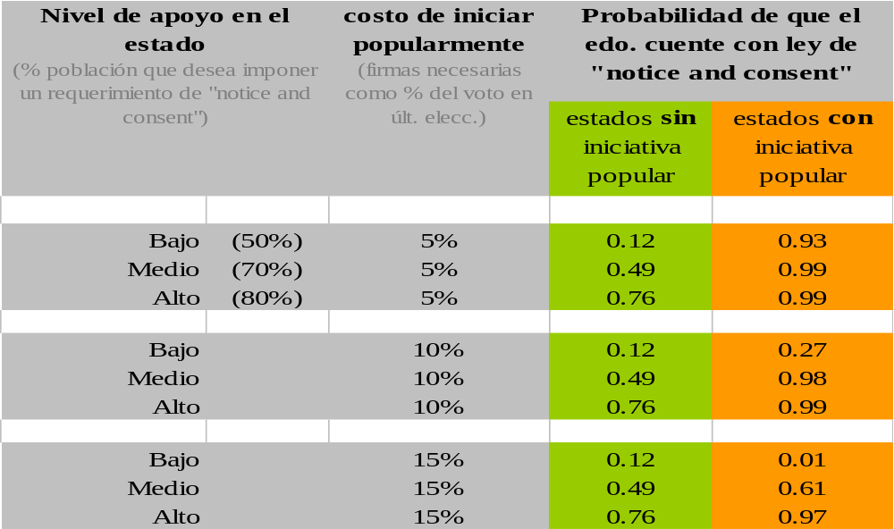
La “viscosidad” del gob. representativo (Gerber)
(1) Menor costo = mayor facilidad de que se imponga la mayoría
(2) Democ. representativa también sigue voluntad popular pero más lentamente

Slide 17
Ciudadanos quieren mejor sueldo para burócratas (menor corrupción)
burócratas organizados en partido mayoritario (p.ej. Peronismo en las provincias)
tolerancia
ideal
$
sueldo/mes de
un funcionario
SQ
E
max
L
(80K)
(140K)
(200K)
(400K)
donde SQ es el status quo (el sueldo actual)
E es el sueldo deseado por el electorado
max es el sueldo máximo tolerable para el electorado
L es el sueldo deseado por la legislatura

Slide 18
Se convoca a un referéndum…
Se entiende que la ciudadanía interviene en la revisión salarial de la burocracia. Pero ¿cómo interviene exactamente?
¿cuáles son los detalles institucionales?
1 Ciudadanía sólo da VoBo a la
propuesta de la legislatura
2 o pueden también hacer
contrapropuestas los ciudadanos
¿Importa el detalle institucional?
Si sí, ¿cómo?

Slide 19
Formalicemos el detalle
Regla 1:
La legislatura propone un sueldo x, el electorado da VoBo.
Sin VoBo, regreso a SQ.
VoBo
x
propone
x
Elec.
~
Leg.
SQ
~
SQ

Slide 20
Formalicemos el detalle (cont.)
Regla 2:
Cualquier ciudadano puede hacer una contrapropuesta de
sueldo z que es también sometida al VoBo del electorado.
VoBo
z
propone
z
Elec.
~
Ciud.
SQ
x
VoBo
propone
x
Elec.
~
~
Leg.
SQ
~
SQ

Slide 21

El efecto de las reglas de un referéndum (2)
A regla 1
A regla 2
¿Cuál es el desenlace de la regla 1?
Legisl. Propone x=L.
Propone x (max,L].
Legisl. Propone x=max.
¿Cuál es el desenlace de la regla 2?
El detalle institucional puede costarle $60,000 por funcionario al electorado
2
1
$
SQ
E
max
L
(80K)
(140K)
(200K)
(400K)

Slide 22
El Federalista: en defensa de la separación del poder
85 ensayos escritos entre oct. 1787 y mayo 1788.
Anónimos (“Publio”) en diarios NY.
Convención de Filadelfia se excedió, 39 de 55
delegados firmaron.
Acordaron que si 9 de 13 estados la ratificaban,
la constitución entraría en vigor. Ésta fue parte
de la campaña a favor.

Slide 23
El Federalista (2)
Madison escribió los artículos más importantes. Siempre reitera un aspecto del mismo argumento:
(1) Ni la democracia directa, ni la oligarquía son formas aceptables de gobierno. Soberanía popular, sin excesos.
(2) Los hombres son falibles, no son ángeles. Se requieren frenos y contrapesos para contener el interés individual y el de facción, protegiendo así el bien común.
(3) Una república más grande es mejor, contiene un más amplio abanico de intereses. Esto reduce el riesgo de que un interés conforme la mayoría; otros podrán coaligarse.

Slide 24
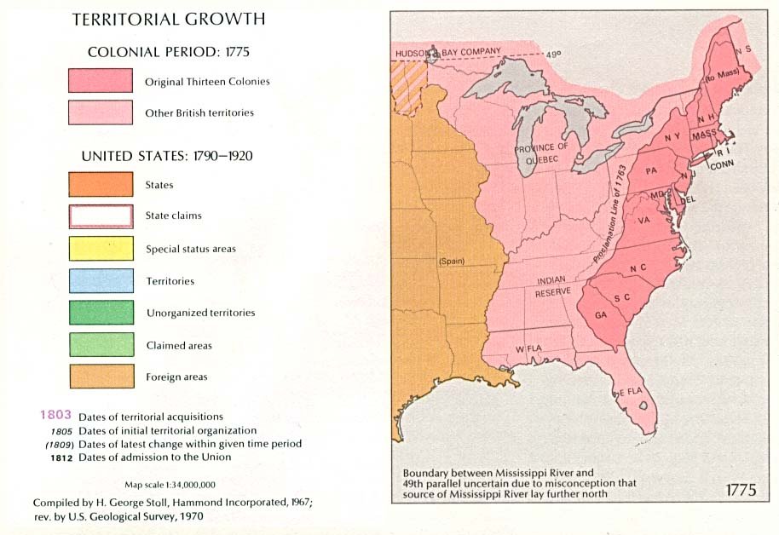
Resultado: los Estados Unidos de Norteamérica

Slide 25
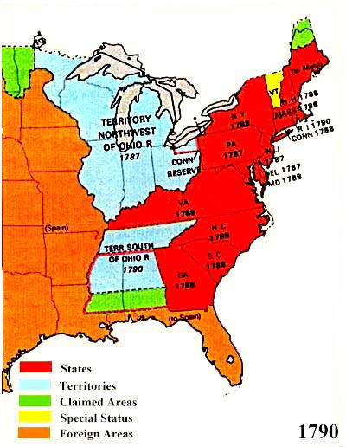
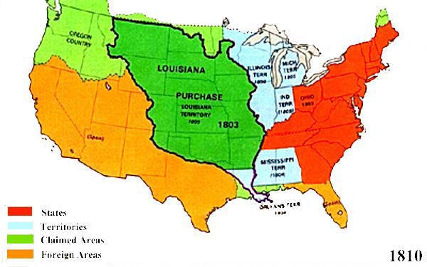
La expansión de los E.U.A.

Slide 26
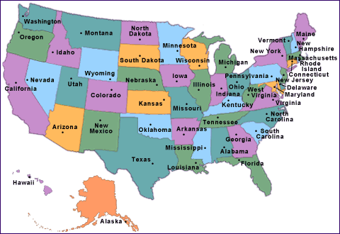
Los 50 estados

Slide 27
Gobierno con poderes separados
Separación:
de la redacción de legislación entre cámaras que
representan intereses distintos.
entre la redacción y la sanción de leyes.
entre la ejecución y la interpretación de la ley.
de responsabilidades a distintos niveles (local, nal.)
ídem en gobiernos locales.

Slide 28
El Congreso estadunidense
Es el centro neurálgico del gobierno. No puede hacer lo que quiera, pero tiene un peso que envidiaría cualquier legislatura en Latinoamérica.
Tiene 14,000 empleados para 535 miembros.
¿Por qué tan pocos presidentes, tanto en México como en EUA, han sido antes legisladores?

Slide 29
El Congreso estadunidense
EUA: experimento republicano inusitado. Quienes no apostaban a su fracaso temían las veleidades del pueblo. Se buscó limitar el grado democrático.
Cámara de Representantes: la más cercana al pueblo,
elección directa por principio territorial (one man, one vote)
de la totalidad cada dos años.
Senado: más aislado de los impulsos populares
(“hombre viejo”), elección indirecta por asambleas
estatales, renueva 1 tercio c/2 años. 1913: elección directa.
Cambiar toda una mayoría requiere 3 elecciones sucesivas.

Slide 30
El Congreso: poderes (art. I, Sect. 8)
Levantar impuestos
Moneda y endeudamiento
Regular comercio interestatal e internacional
Gastar en “defensa común” y “bienestar general”
“Hacer todas las leyes que sean necesarias y
convenientes para para llevar a efecto los poderes
anteriores y todos los demás que esta Constitución
confiere al gobierno de los EUA”
Declarar guerra
Ratificar tratatos internacionales (Senado)
Ratificar Suprema Corte (Ejecutivo-Senado)

Slide 31
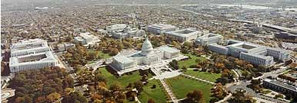
El Capitolio, sede del poder legislativo

Slide 32
Las elecciones congresionales
Originalmente c/ censo: 1 representante por cada 30,000 hab. 1911: se fijó en 435 miembros.
Hoy, c/ censo se le dan más representantes a estados con crecimiento demográfico a costa de estados que redujeron población.
Los gobiernos estatales diseñan los distritos congresionales. Los gob. Estatales (asamblea y gobernador), si pueden, tratan de ganar ventajas electorales.

Slide 33
El “Gerry-mandering”
Práctica común en EUA (y en el resto del mundo.)
Consiste en aprovechar la necesidad de ajustar la geografía electoral a la realidad demográfica. El diseño de los nuevos distritos electorales se puede hacer para mejorar el desempeño de un partido (concentrando o diluyendo el apoyo opositor).
En EUA intervienen el gobernador, la asamblea estatal y los jueces en la redistritación.

Slide 34
El voto personal
La motivación individual de los MCs:
(1) Reelegirse o conseguir mejor puesto
(2) Apoyo para sus programas de política consentidos
(3) Ser influyente y tener prestigio y fama
Ambición política:
“Dime de quién depende el futuro de tu carrera política y te diré a quién le eres fiel y cuál es tu conducta”

Slide 35
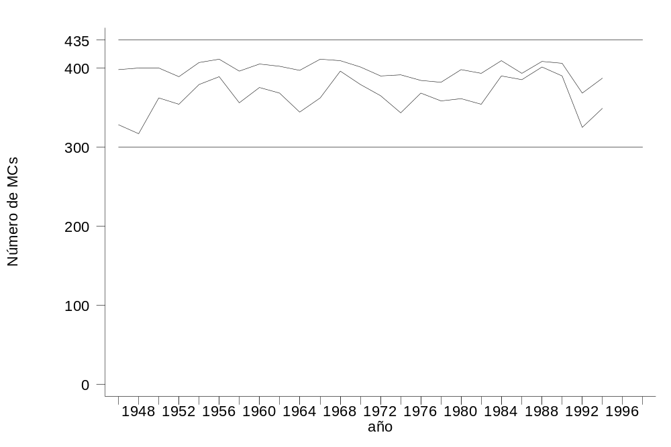
El impresionante récord de bateo electoral de los ocupantes de la House of Reps
total
ocupantes ambiciosos
ambiciosos reelectos
Fuente: Jacobson, 1997.

Slide 36
“Candidate-centered campaigns”
¿Con qué bandera hacen campañas los candidatos?
Campañas centradas en
el candidato
Campañas centradas en
el partido
EUA, Brasil
UK, México
Los ocupantes en EUA tienen control de
(a) las nominaciones (primarias abiertas)
(b) recursos de campaña (contribuciones privadas)
Campaña permanente sobre asuntos locales, cultivan el “voto personal”

Slide 37
Las instrucciones de funcionamiento
La constitución sienta las bases mínimas para la operación de la legislatura nacional.
Art. 39: Soberanía popular
Art. 41: Democ. representativa
Art. 49: Separación de poderes: Legisl., Ejec., Judic.
Art. 50: Congreso bicameral
Art. 63: Quórum = mitad+1
Arts. 52-5: Elección por 2 principios
Art. 59: No reelección inmediata
Art. 71: Iniciativas dip., sen., pdte. y congresos locales

Slide 38
Las instrucciones de funcionamiento (2)
Art. 72:
Salvo leyes que competen a una sola cámara, todas requieren de aprobación de ambas (navette)
Aprobada por el “Congreso” (o sea, por ambas cámaras) pasa al ejecutivo para su aprobación, quien puede devolver
Superación del veto: si c/u de las cámaras logra 2/3 de votos en favor de la iniciativa, el ejec. tiene que promulgar
Bastantes datos, pero falta precisión

Slide 39
Las lagunas (contrato incompleto)
Si hay más iniciativas que tiempo, ¿cuáles entran?
¿En qué orden se tramitan?
¿Quién modera las sesiones y con qué autoridad?
¿Cómo se dirime el conflicto?
etc.
Estos detalles se llenan en EU al inicio de cada Congreso con la adopción de reglas procedimentales
En México LOCGEUM.
(No pueden ser vetadas por el ejecutivo)

Slide 40
La organización del Congreso
Para entender qué clase de instituciones “endógenas” genera cada Congreso hay que entender lo siguiente:
(1) se hacen a discreción de diputados y de senadores
(2) ¿qué quieren conseguir?
(3) ¿qué obstáculos enfrentan para la consecución de
sus fines?
(4) ¿qué obstáculos se pueden mitigar con
instituciones?

Slide 41
Los dilemas colectivos
Las cámaras no son actores individuales sino colectivos. Enfrentan a dos grandes clases de problemas:
“Bote de remos”
(1) Coordinación
(eslabones de una cadena para jalar parejo)
(2) Conflicto entre las necesidades individuales y colectivas
(mi gota en una cubeta)
“Dilema del prisionero”

Slide 42
El dilema del prisionero
(versión genérica de fin indiv. vs. fin colect.)
Won Tun
confiesa
no confiesa
1 año en el bote cada uno
yo libre,
él 2 años
confieso
lo que obtenemos
Yo
tentación
yo 2 años,
él libre
multa para cada uno
no confieso
lo que nos conviene

Slide 43
Dos soluciones clásicas
(1) La jerarquía, delegación de autoridad
(control ex-post + anticipación = mandan las bases)
Los partidos
(2) Normas de conducta (elemento cultural)
P.ej. “seniority rule”
Otro.ej. Todo debate se lleva a cabo por intermediación del Speaker

Slide 44
El largo camino de una ley
MC
inicia
Sub-Comisión
“mark”
Comisión
Esto explica la viscosidad
Debate y enmiendas en pleno
dictaminar
regla y orden
en la agenda
Rules committee
Al senado
aprobada
Votación
Congreso
diferencias resueltas
veta
2/3
Conference
Presidente
promulga
LEY

Slide 45
Los pasos del proceso legislativo
La iniciativa:
Sólo inician MCs en EUA
Se entrega al clerk, remisión automática a comisión
quien la envía a subcomisión

Slide 46
Los pasos del proceso legislativo (2)
En sub-comisión:
Audiencias públicas (info, opiniones, testimonios, show y publicidad)
También hacen audiencias de auditoría (oversight)
Redactan la iniciativa de ley

Slide 47
Los pasos del proceso legislativo (3)
En comisión:
Sub-c anticipa: sin apoyo en comisión la iniciativa
puede ser congelada y si no pierde casi toda
oportunidad en el pleno
Puede enmendar la iniciativa (muy raro)
Prepara dictamen (o varios) que sintetiza el objetivo,
el contenido, las reformas etc.
Speaker influye mucho en composición de las
comisiones

Slide 48
Los pasos del proceso legislativo (4)
En el Rules Committee (control de la agenda):
Toda iniciativa tiene reglas ad hoc (cuándo será trami-
tada, por cuánto tiempo, con qué procedimientos)
Regla abierta (open rule): se pueden proponer
enmiendas durante el debate en el pleno
Regla cerrada (closed rule, todo o nada): sólo se puede
tomar o rechazar el dictamen de la comisión
Protección para logrolls, una salida clásica del DP

Slide 49
Problema de promesas no creíbles
Dos iniciativas, una se vota hoy y otra mañana, ambas requieren mi voto y el tuyo (+/ – “porn for corn” ):
(la mía) cuotas de pastura en propiedad federal 400% más caras (lucha encarnizada contra el déficit)
(la tuya) prohibir al NEA dar becas “para promover, diseminar o producir material que represente actividades sexuales o excretorias u órganos de modo patentemente ofensivo” (J. Helms del “Bible belt”)

Slide 50
¿Quién se opone a mí?
Yo me opongo a la censura
10 estados urbanos tienen casi 50% House
estados poco poblados, con mucho territorio federal, muchos pastores...
… y 24 de 100 senadores

Slide 51
Promesas no creíbles (2)
Tú
no me apoyas mañana
me apoyas mañana
pero al día
siguiente...
ambos ganamos
tú ganas en grande
te apoyo hoy
Yo
yo gano en grande
ni el mío,
ni el tuyo
no te apoyo hoy

Slide 52
Los pasos del proceso legislativo (5)
En el pleno:
½ tiempo pro, ½ tiempo contra
Si regla las permite, sólo son consideradas
enmiendas afines al tema (germaneness)
¿Para qué se pasa tanto tiempo debatiendo?
¿Persuación o publicidad?
Votación económica o nominal, explainable votes
Varias votaciones, killer amendments, SQ al final

Slide 53
Killer amendments
1995: Reps recuperan mayoría tras décadas en la minoría
Plataforma pedía imposición term-limits (máx 12 años)
H.R. 2: Iniciativa de reforma, todos los Reps. votan a favor
del dictamen, regla abierta. Parece que va a pasar.
Dems. (que no querían term limits) proponen 1 enmienda para hacer los 12 años retroactivos (o sea, más radical).
La enmienda pasa, pero la iniciativa pierde ante el SQ en votación final.

Slide 54
Los pasos del proceso legislativo (6)
Tras resolver diferencias intercamerales, pasa al ejecutivo para ser promulgado
Puede firmar, ignorar (EUA 10 días = ley) o vetar
El veto se acompaña de un mensaje con razones
¿Por qué invertir tanto tiempo y esfuerzo en
producir algo que el presidente va a frenar?
¿Incertidumbre o position-taking?
Al presidente le basta ¹/₃ de senadores o diputados
para salir airoso (pero sólo para frenar)

Slide 55
El sesgo en contra de la acción
Para obtener una ley hay que conseguir mayoría en:
(1) sub-comisión
(2) comisión
(3) Rules
(4) Conference
(5) plenos de dos cámaras
(6) Casa Blanca
A la oposición le basta mayoría contraria en un solo punto.

Slide 56
La influencia del presidente en la legislación
No hay cambio (veto o inacción)
c
SQ
p
El Congreso gana (la amenaza de veto no es creíble)
SQ
c
p
Influencia negativa del veto
SQ
p
c
La influencia de un poder de veto depende de la “deseabilidad” del SQ para el presidente (hyp. de influencia asimétrica)

Slide 57
Poderes del presidente
Derivan de las siguientes fuentes:
(1) de la constitución el poder negativo (no mucho...)
(2) delegaciones por parte del Congreso (vigiladas...)
(3) de su partido, puente entre lo que separa la const.
(4) de su visibilidad en los medios

Slide 58
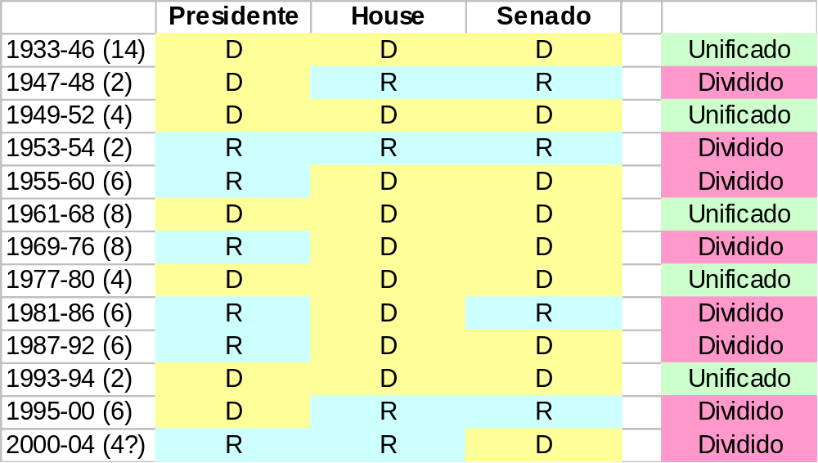
El perfil de la ramas del gobierno
38 años de 72 con Gob. Div.
Sin New Deal: 38 de 58 (2/3)
Antes 2GM la norma era gobierno unificado

Slide 59
Going public (Kernell)
¿Cómo convencer a un adversario?
(1) Persuación directa (poco exitosa)
(2) Persuadir a alguien con influencia sobre el
adversario de que haga la labor de convencimiento
El presidente aprovechó sistemáticamente su visibilidad y el auge de la TV para apelar
directamente al electorado. La desgracia del cable…

